Slide 1


Key for the Open Source Community
The 3rd Group

Slide 2

CONENTS
Intro to Open Source Community
Basic Use of Git & GitHub
Useful Tips
Check it out

Slide 3

Intro to Open Source Community

Slide 4
Basic Use of Git & GitHub
0，设置身份
下载并打开git bash，界面为命令行
$ git config --global user.name 'your name’
$ git config --global user.email 'your email’
1，远程仓库拷贝
成品在master，每个人自己的仓库里有一个半成品仓库dev，各自上传合并dev即可得到最终产品
$ git branch dev 创建一条分支dev
$ git checkout dev 切换到分支dev
2，上传第一个文件
$ git add preppt.pptx
$ git commit -m ‘你想备注的话’

Slide 5
Intro to Open Source Community

Slide 6
Intro to Open Source Community

Slide 7
建议与意见
人\建议 | 1 | 2
C
f
t
z

Slide 8
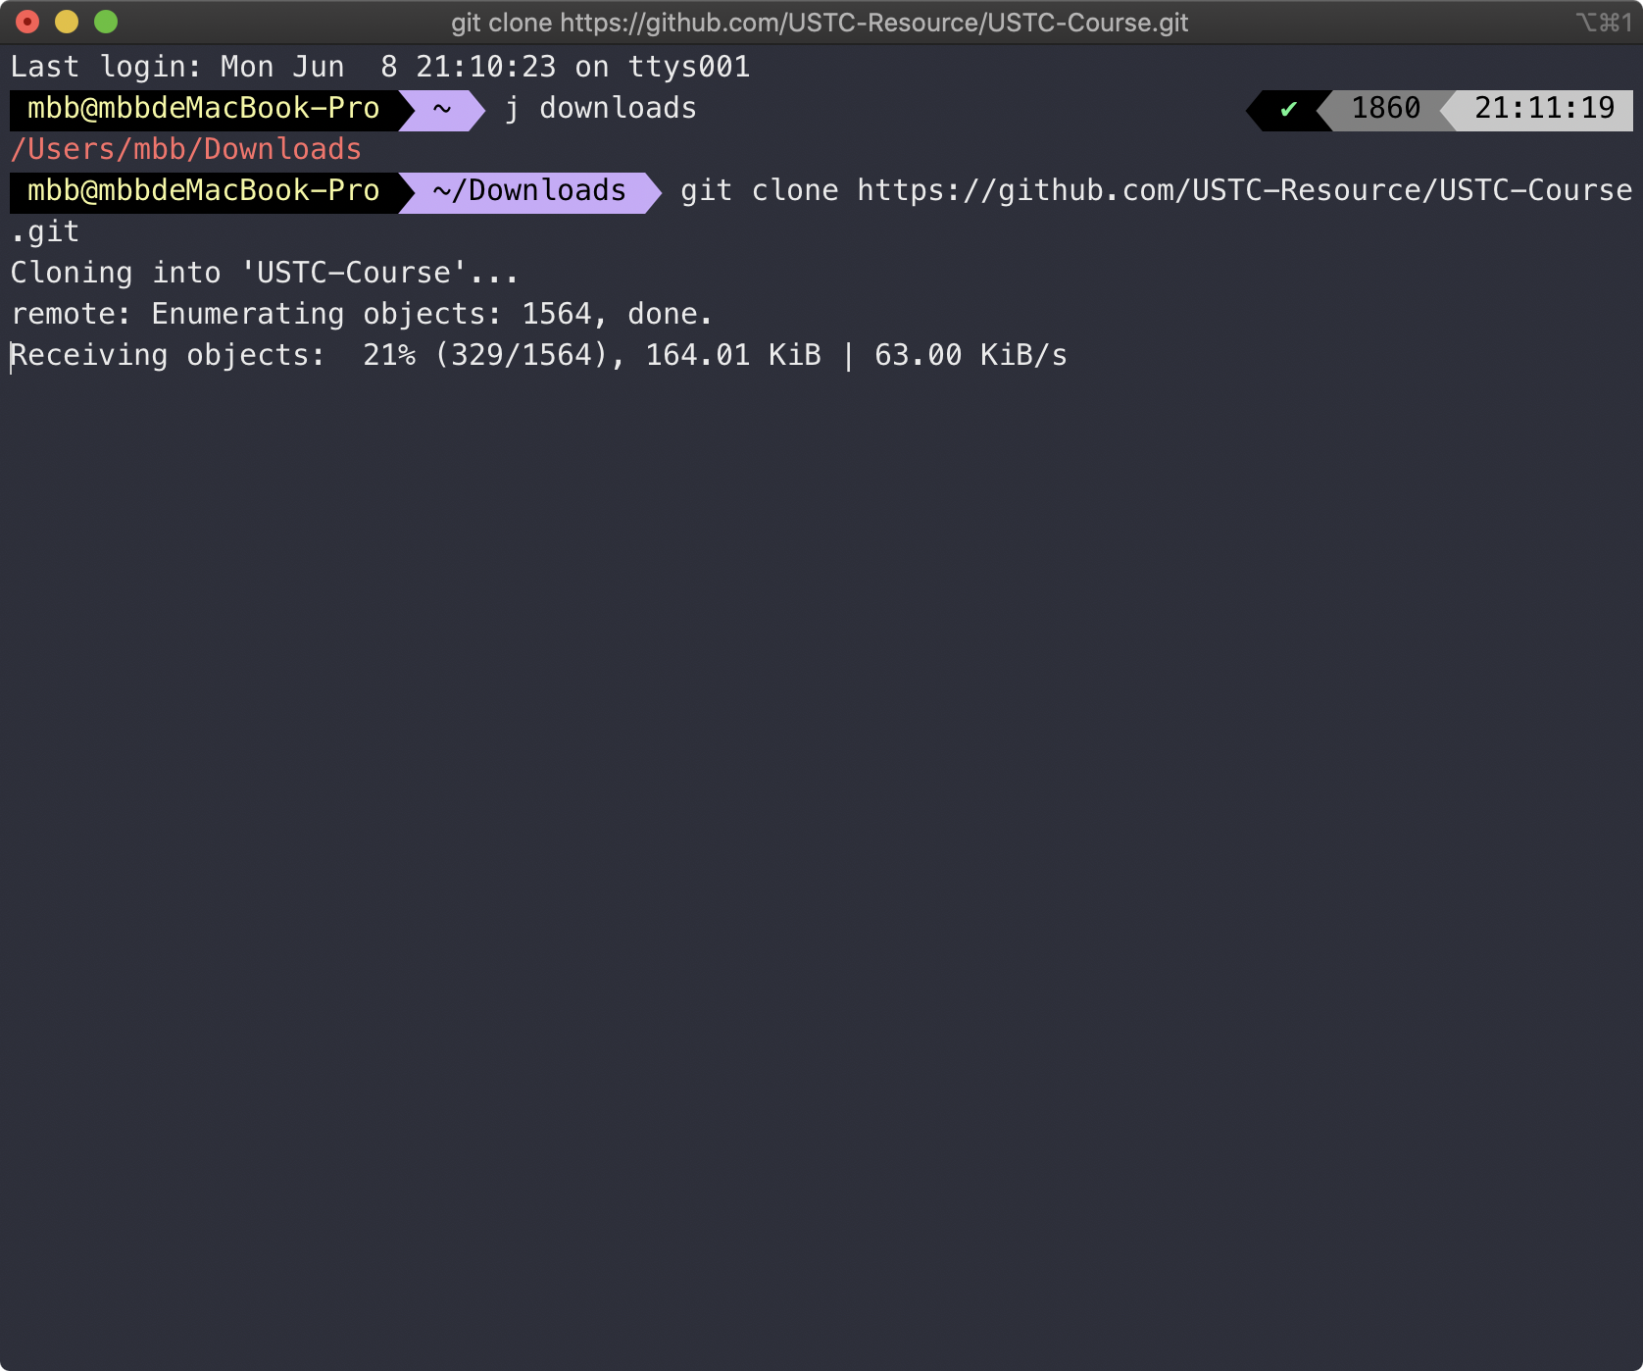
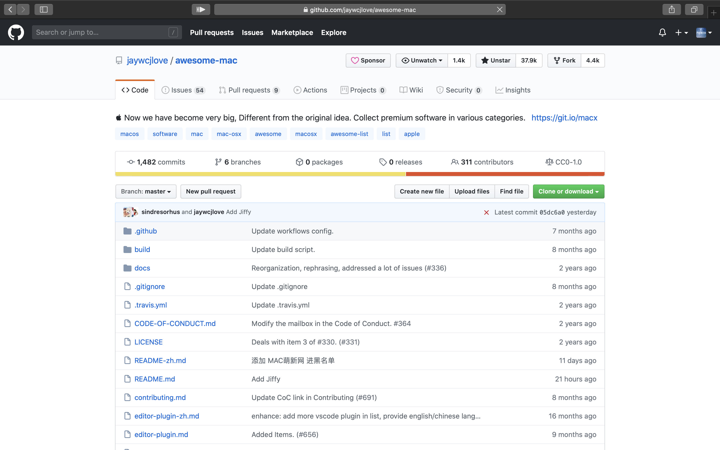
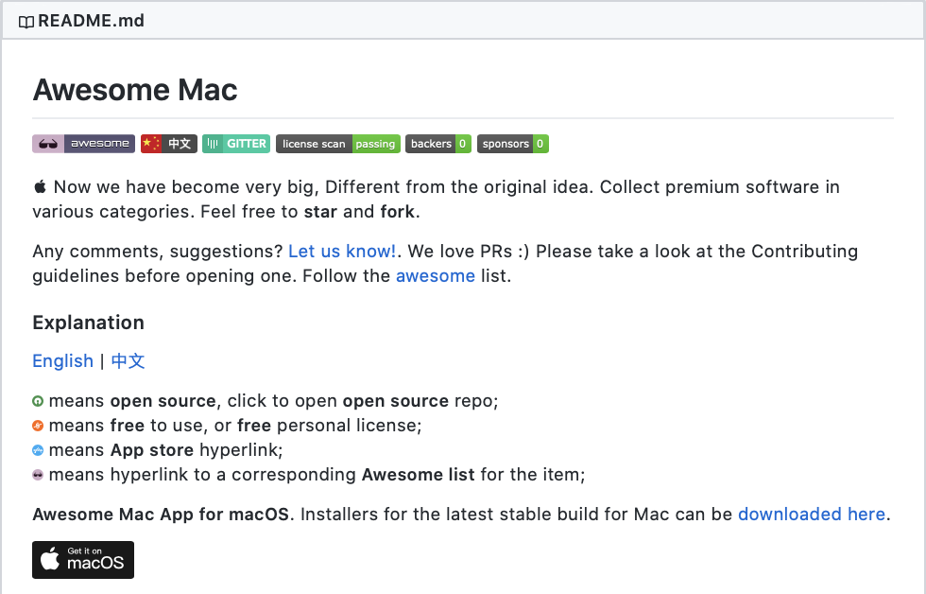
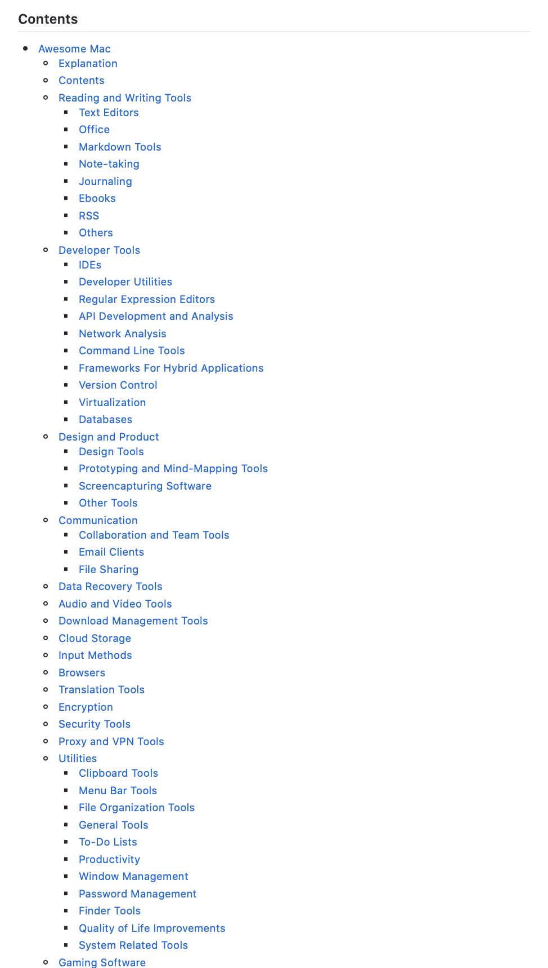
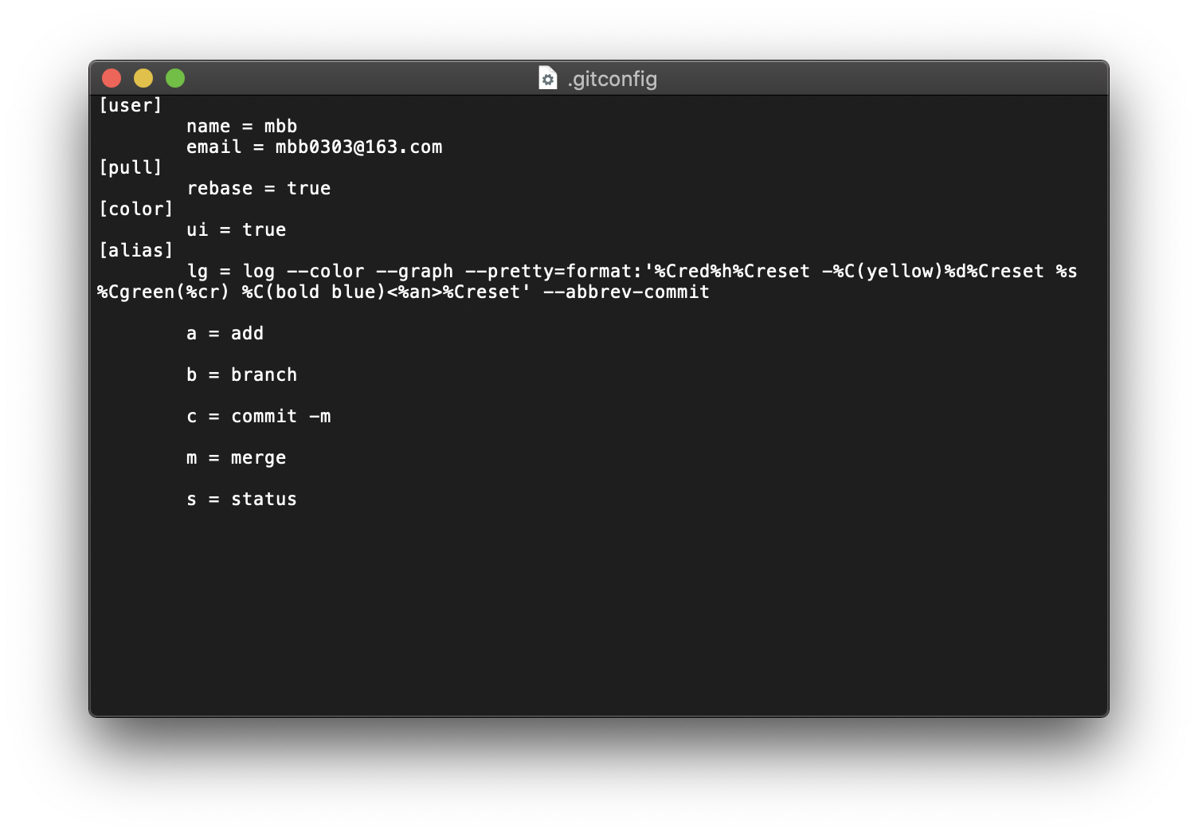

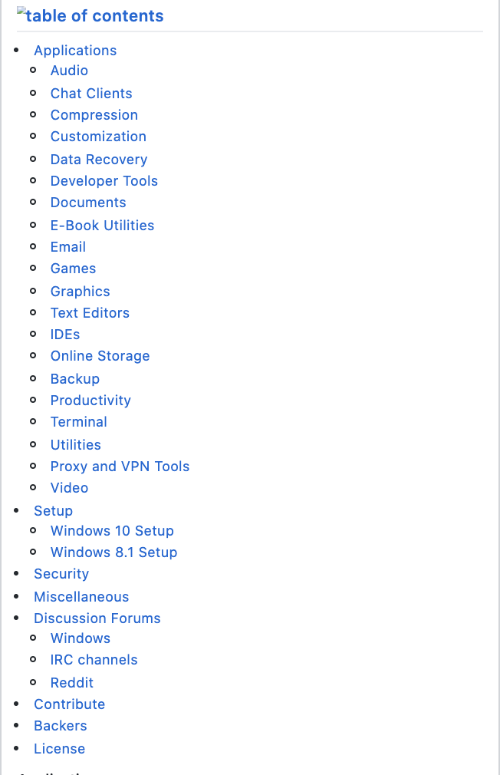
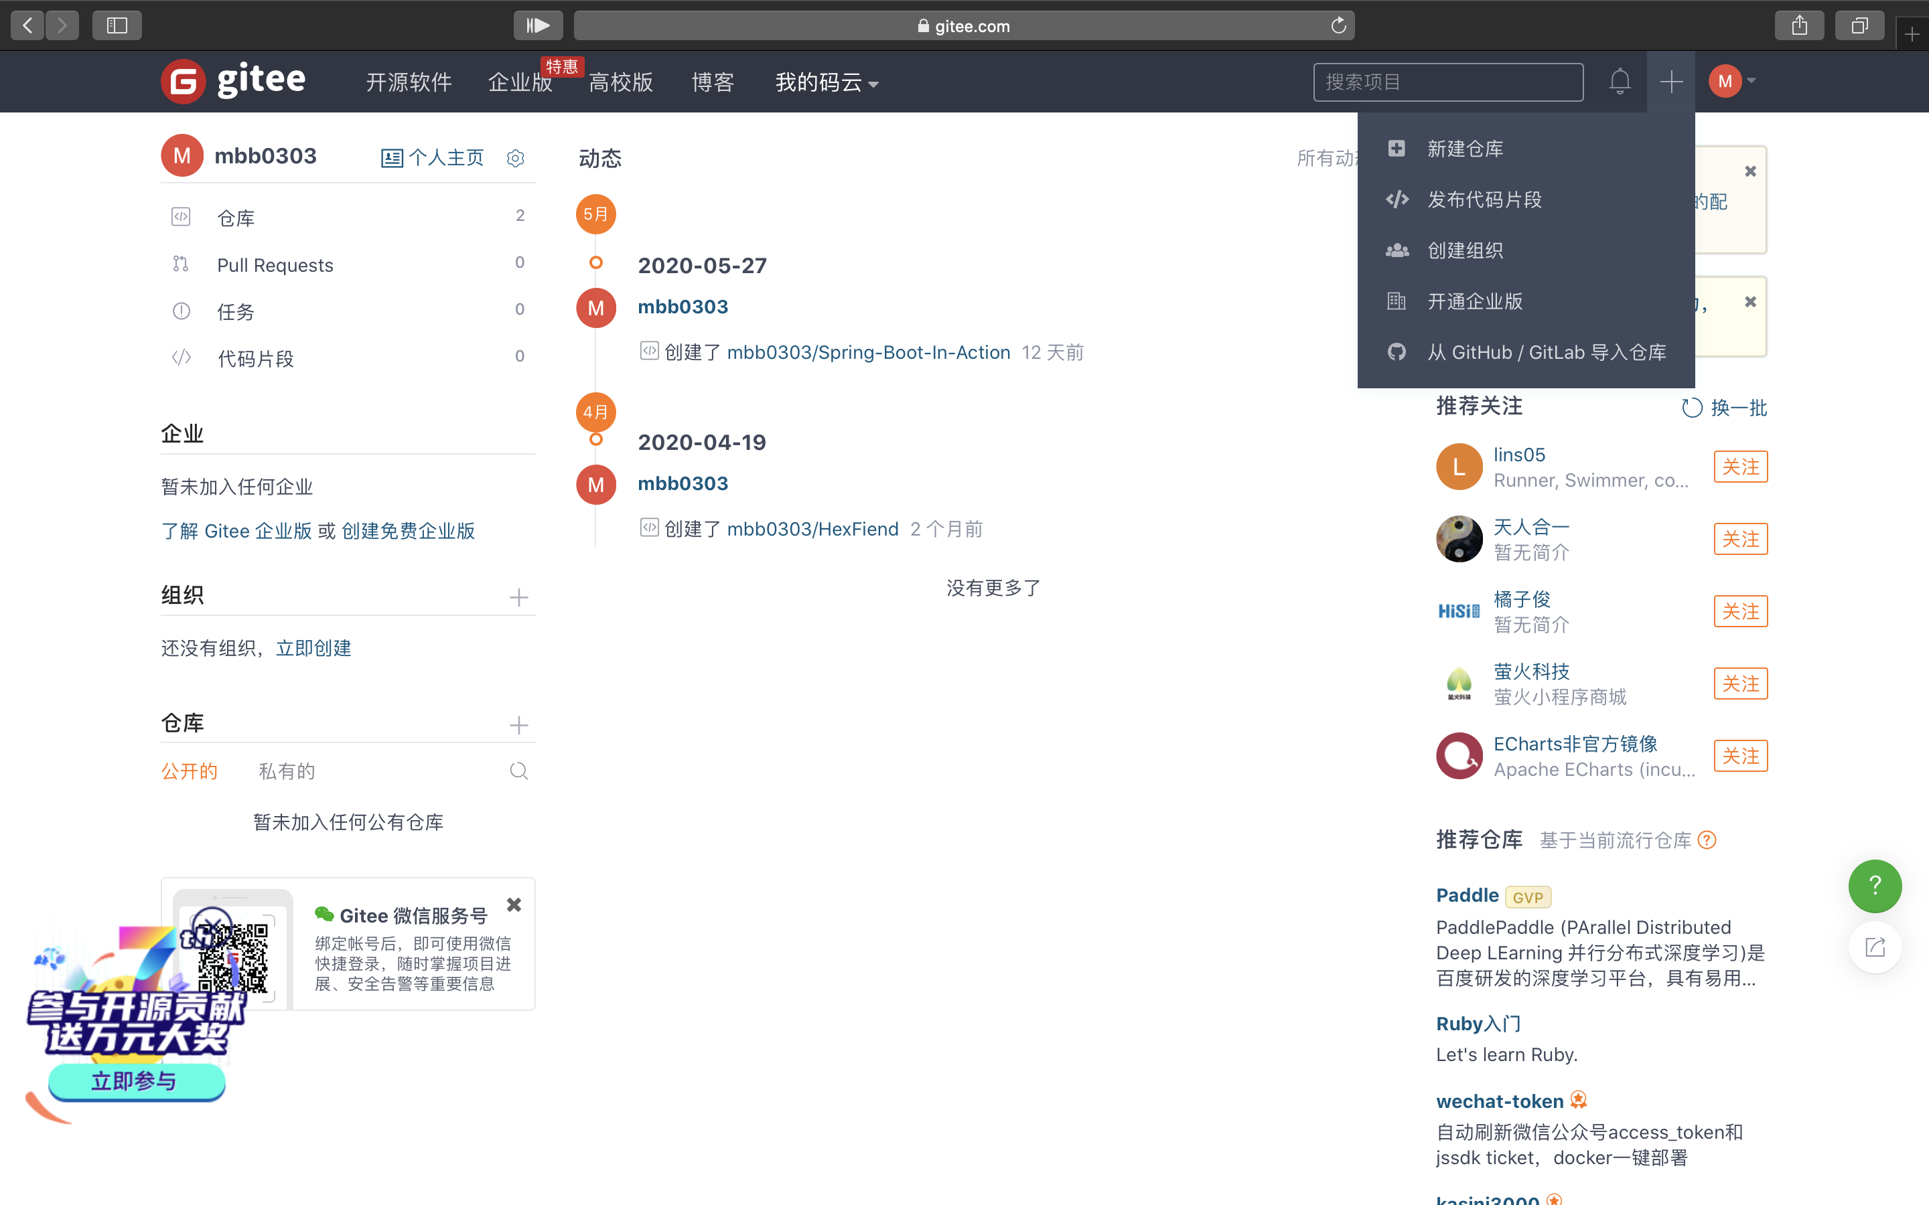
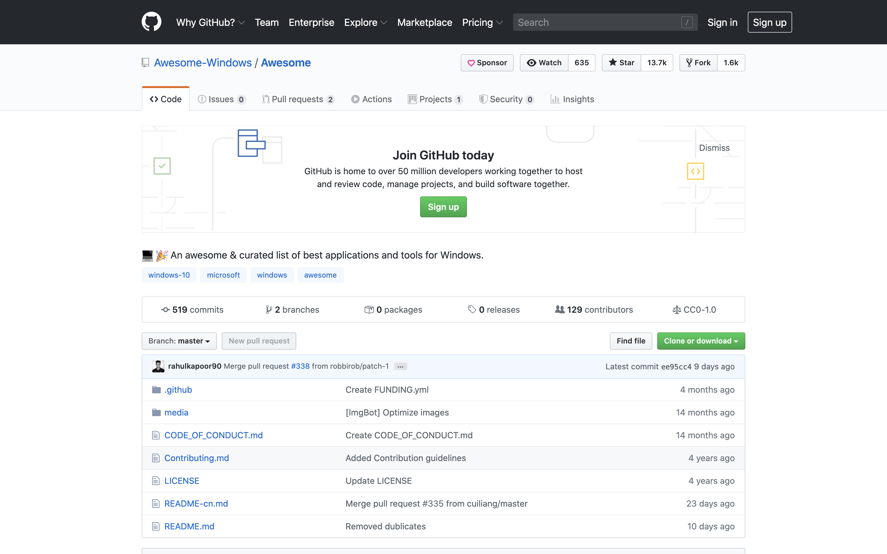
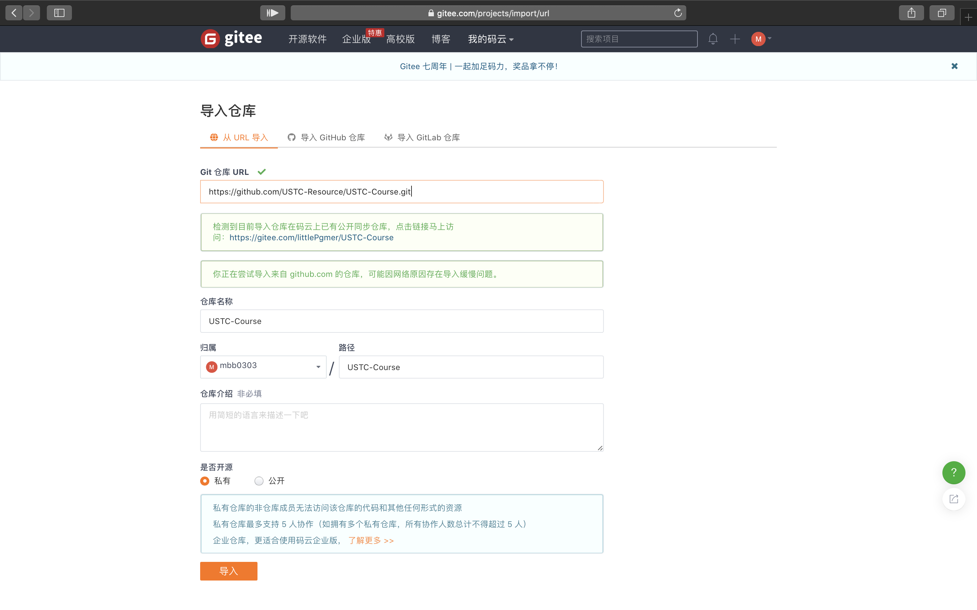
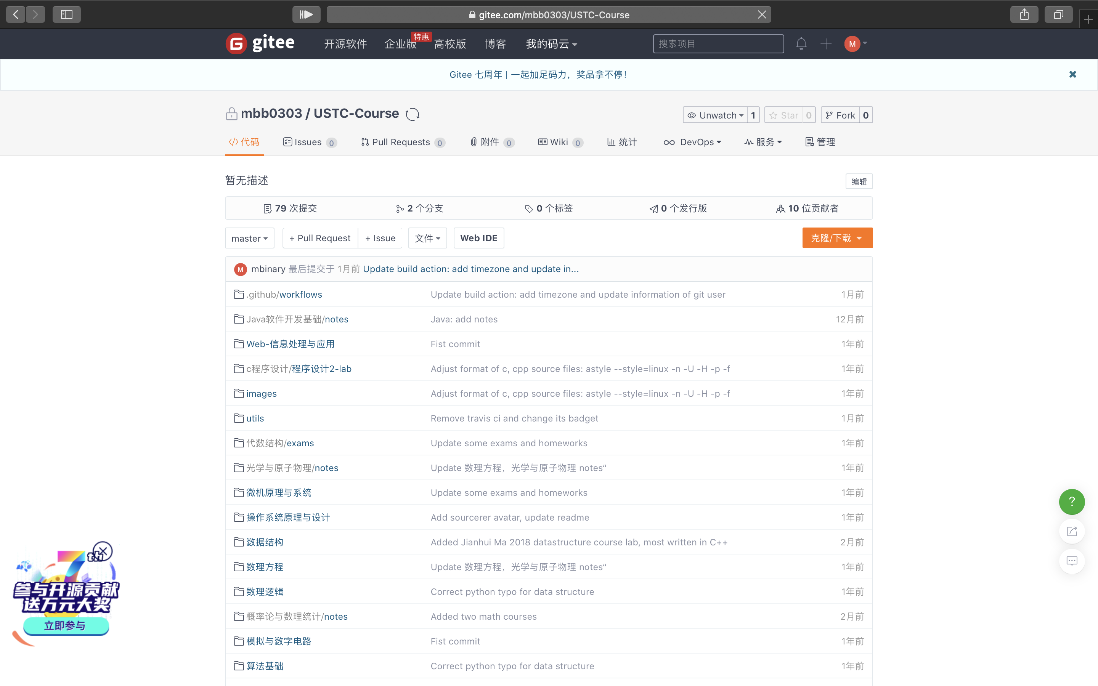
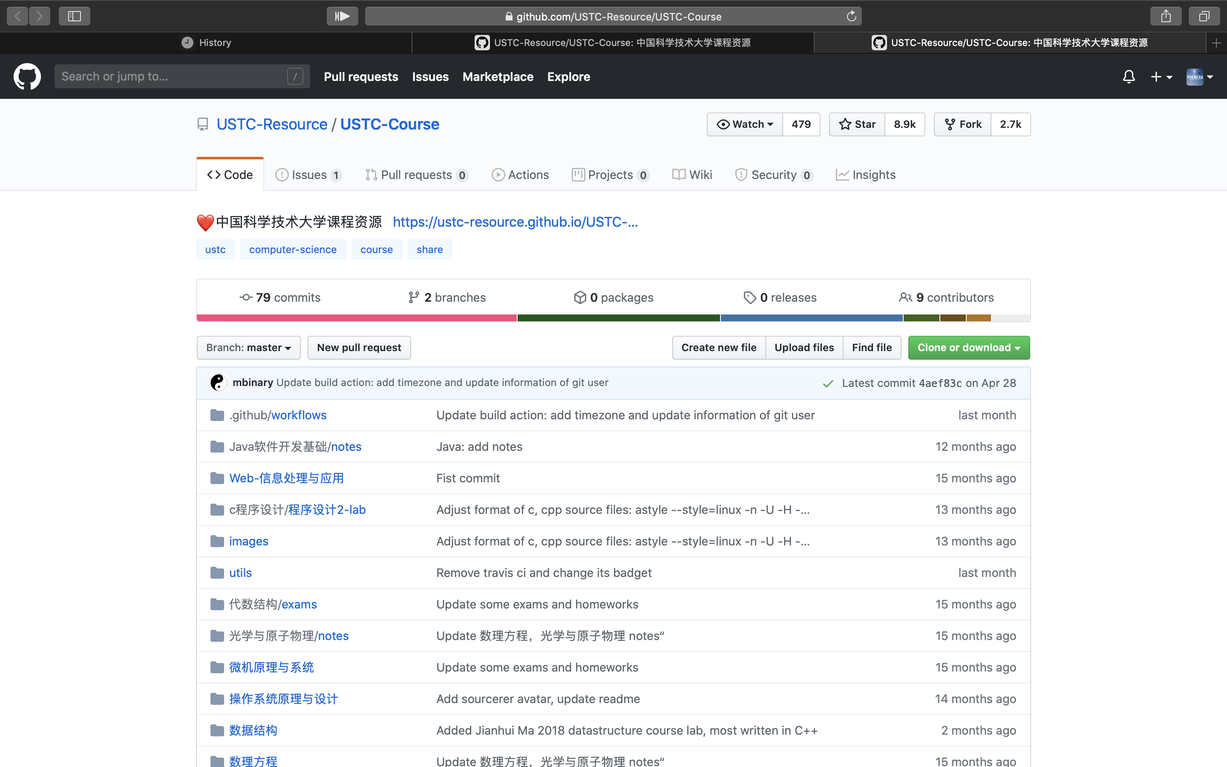
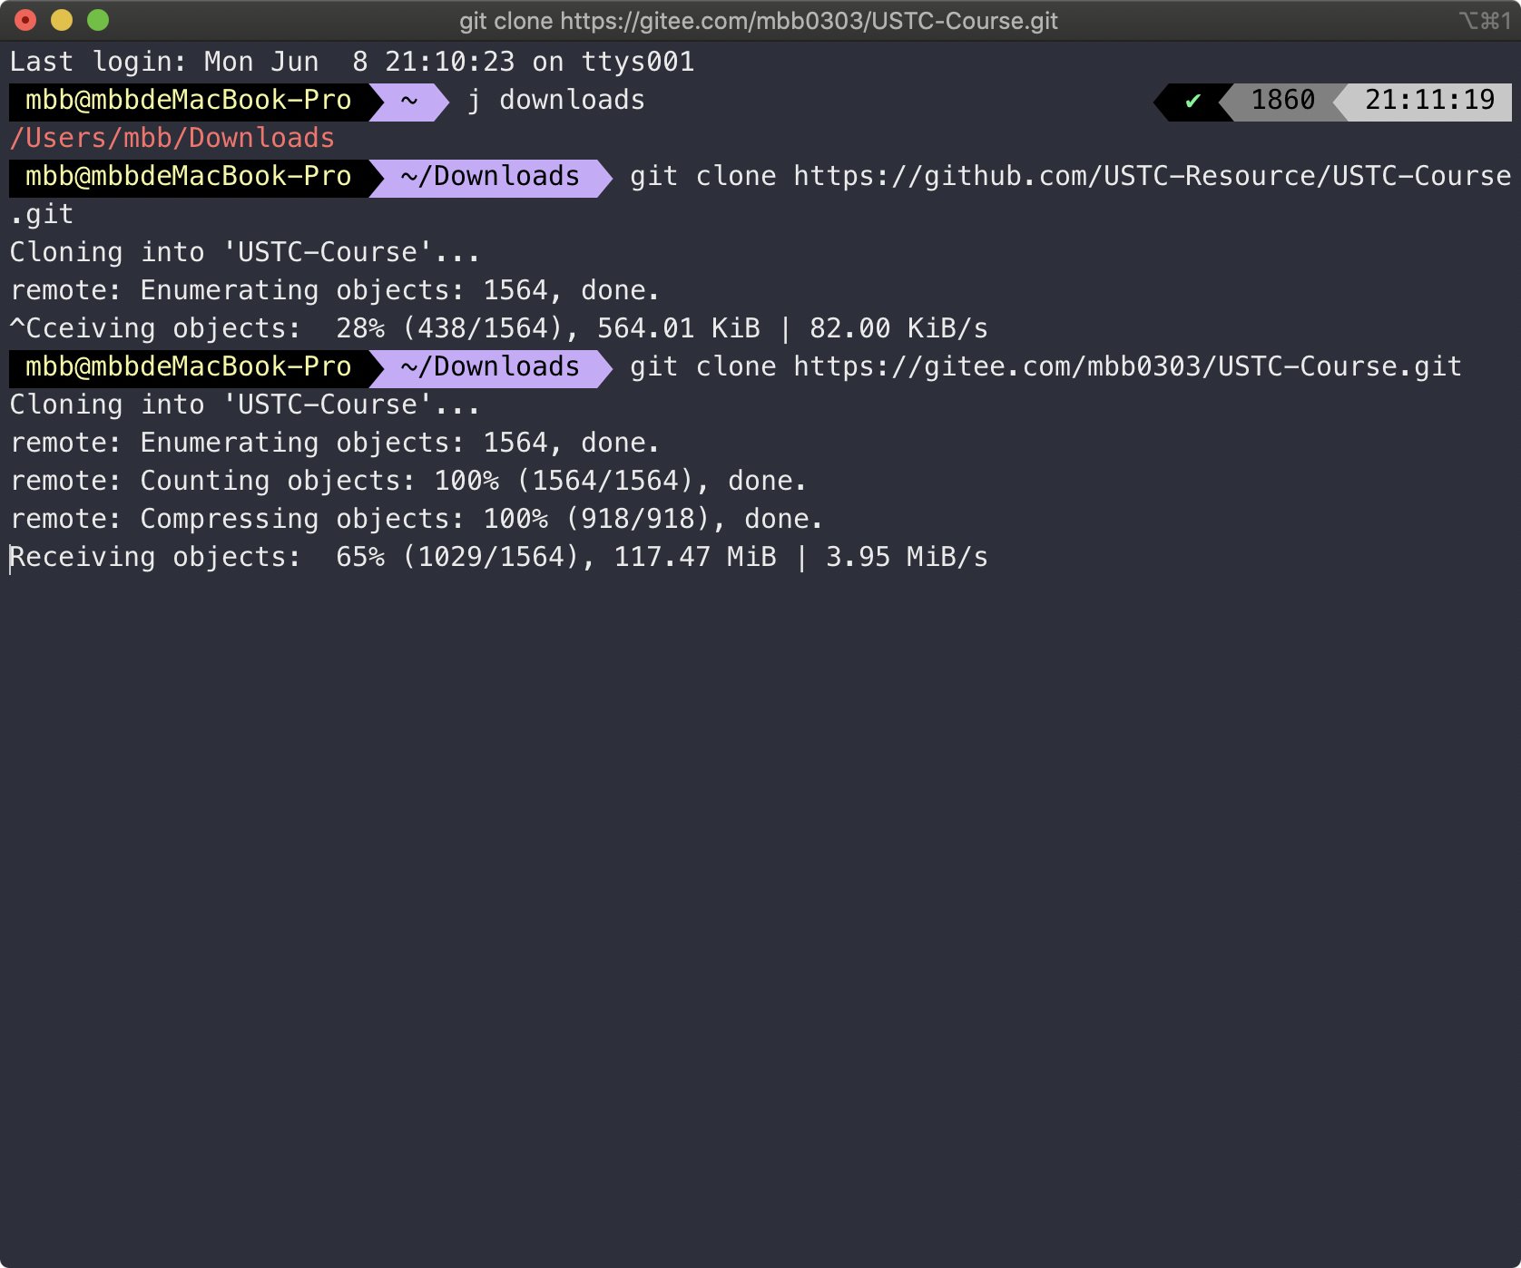
资源页1
截图、图片、文案及其它资源都可以放在这里。
Gitee的使用
推荐资源
简化命令

Slide 9
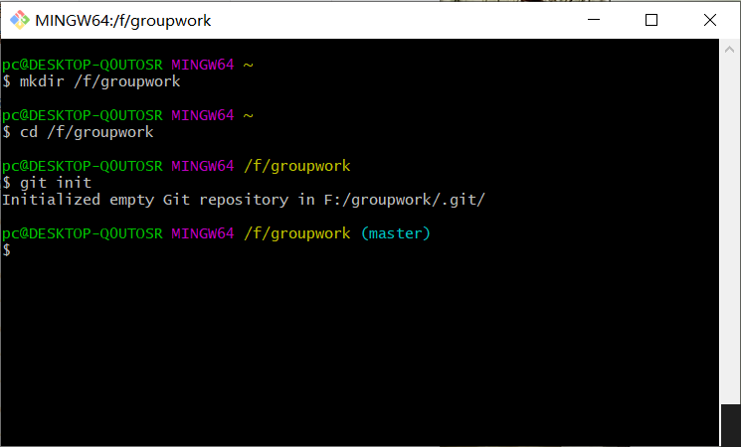
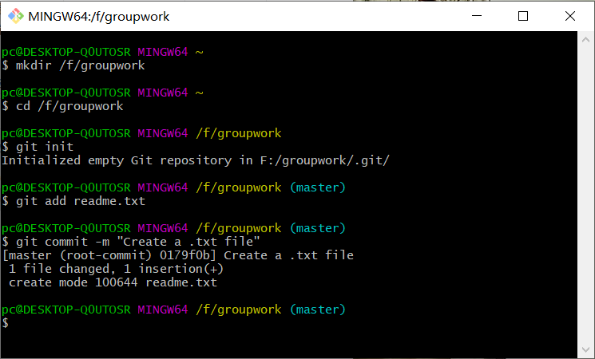
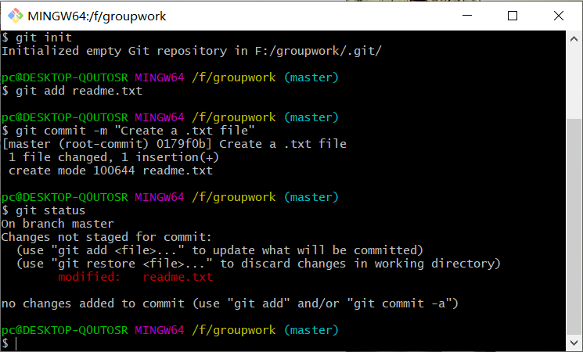
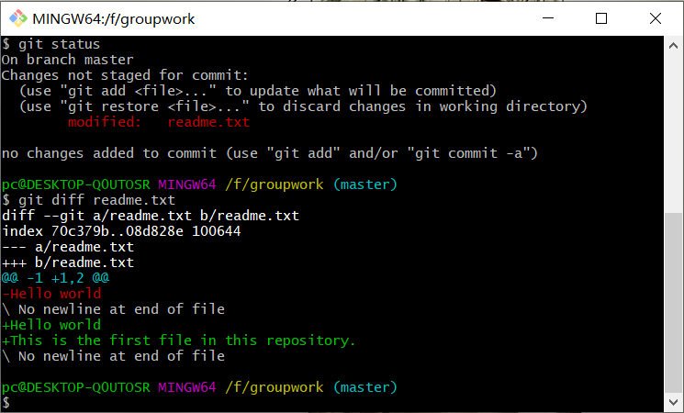
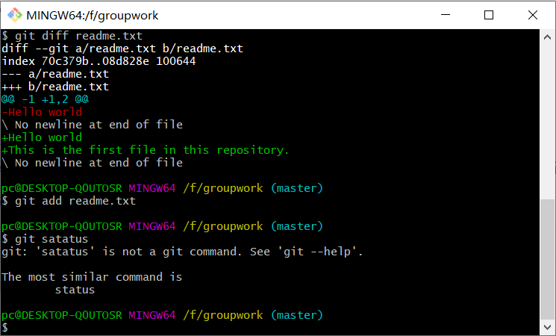
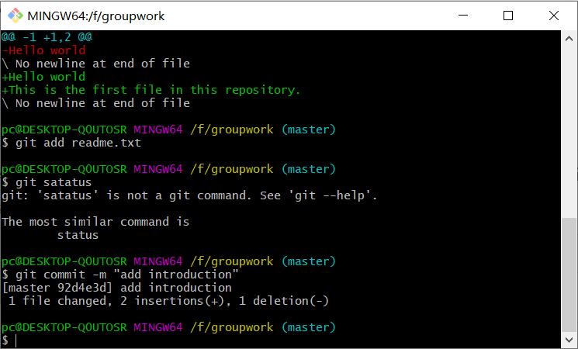
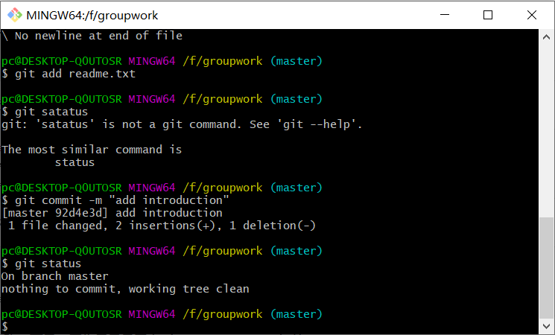
资源页2 (czy) 常用 命令的截图

Slide 10
资源页3

